Slide 1

伽蓝集团
流动的时光·行进的中国
2019年时光博物馆全国巡展活动合作方案

Slide 2
项目
背景
·时光博物馆IP介绍 ·时光博物馆2.0规划

Slide 3
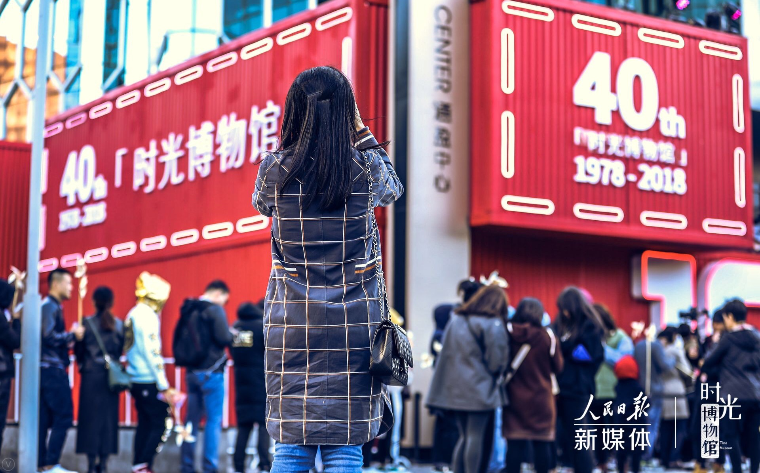
2018年10月26日，时光博物馆从北京三里屯启航，先后亮相中国国家博物馆《伟大的变革》特展，上海长宁来福士以及深圳万象天地，所经之处，好评如潮。
据不完全统计，截至目前，时光博物馆线下累计参观人数超55万人，线上相关话题互动的总人数超过7亿，全网总讨论量超40亿，已成为致敬改革开放40周年的“现象级”媒体活动。
2018年12月20日，时光博物馆当选为2018年度社会生活类十大流行语。

Slide 4
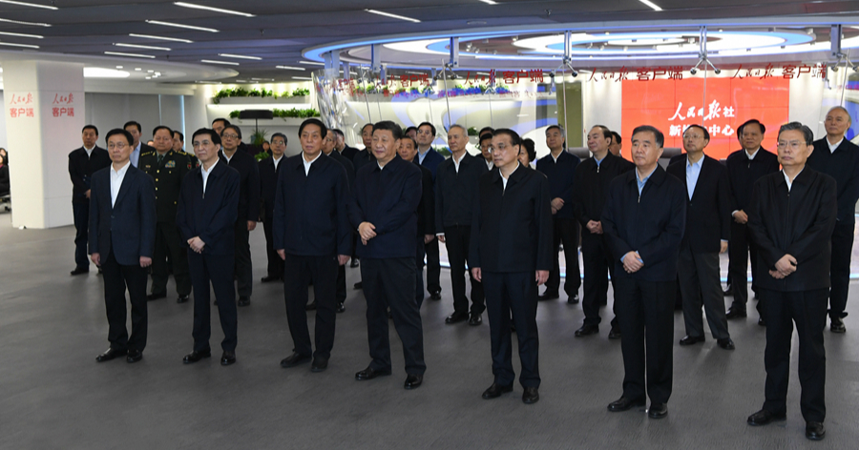
2019年1月25日，中共中央政治局在人民日报社就全媒体时代和媒体融合发展举行第十二次集体学习时，听取了关于时光博物馆项目的介绍，习近平总书记高度认可，并表示要将这些新形式的爱国主义教育继续搞下去。

Slide 5
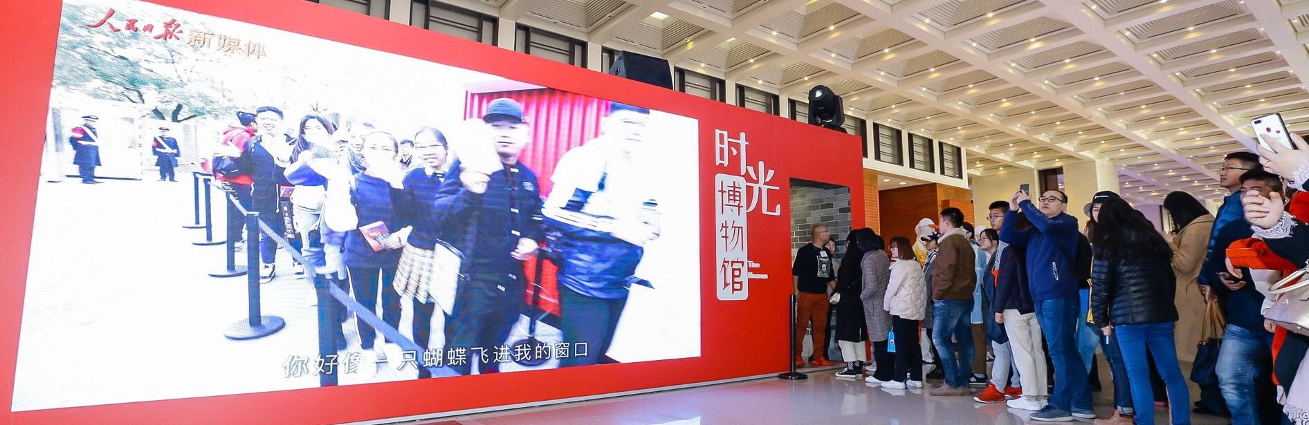
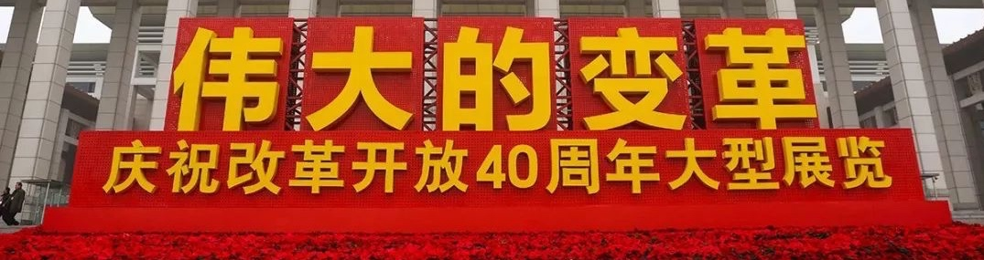
时光博物馆应邀入驻国家博物馆《伟大的变革——庆祝改革开放40周年大型展览》
现场观众累计达423万人次、留言312万字，网上展馆点击浏览量4.03亿次。据不完全统计，开馆期间，时光博物馆累计接待探馆媒体100余家，馆内经典场景成为媒体报道、特展宣传的必备素材。

Slide 6
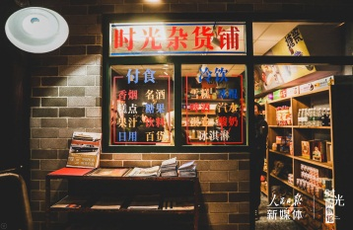
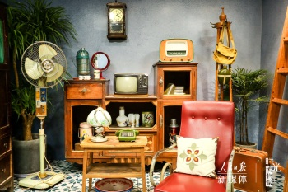
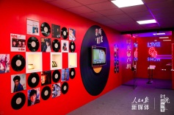
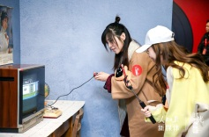
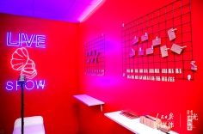
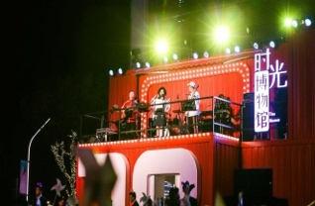

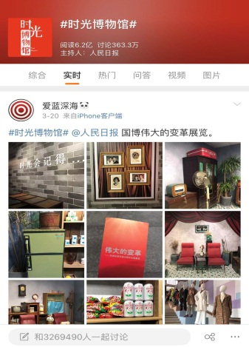
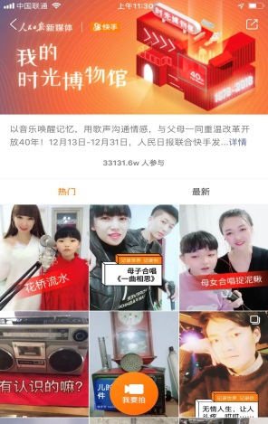
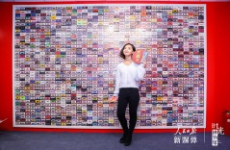
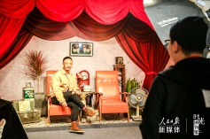
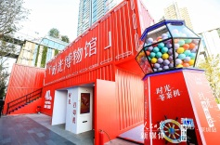
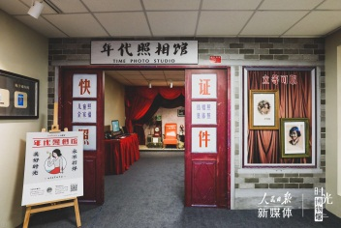
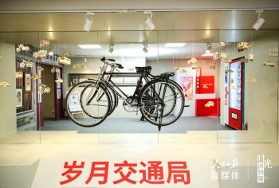
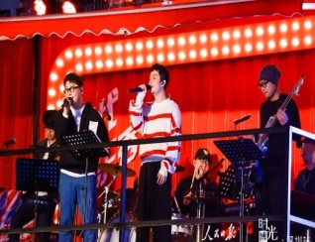
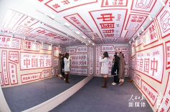
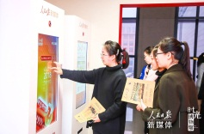
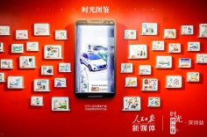
「时光·博物馆」：解构时光，引爆时代情感共鸣
四大主题展馆
实景穿越40年
多元创意互动
探馆有趣有料
流量明星
传播加持
社交媒体热议
央级媒体关注
聚焦衣食住行变迁，让40年时代变革可感知、可互动、引爆全民怀旧情感共鸣
时光博物馆活动获得中央级媒体高度关注，多次登上央视新闻报道、焦点访谈、人民日报等
被业内媒体评为“国内年度公关大奖”，入围2018年度品牌案例100强

Slide 7
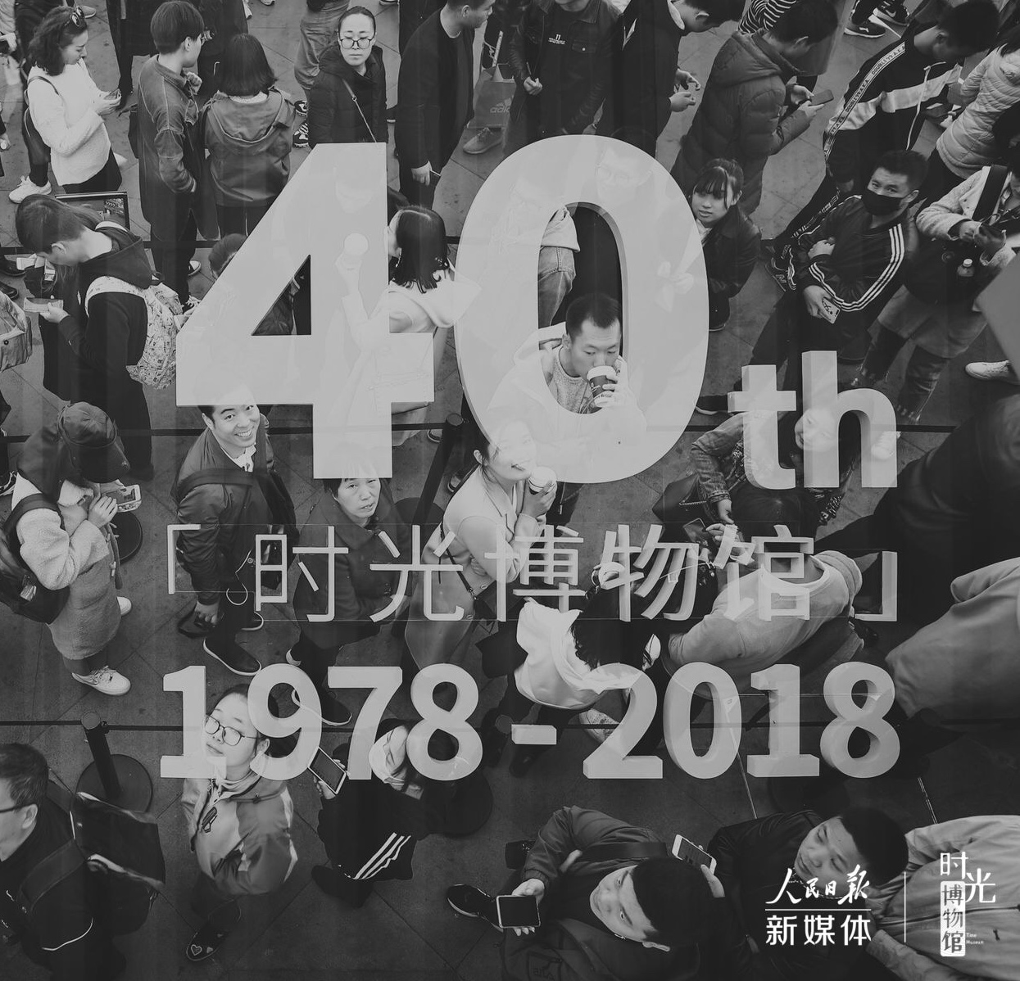
「时光·博物馆」：集合传播，触发全民情感共振
传播数据
人民日报法人微博：
共计推送60条，总阅读量超3.5亿。
人民日报官方微信：
共计推送22条，总阅读量超1100万。
人民日报客户端：共计推送38条，
其中包含11场直播，20条图文信息，6条视频。

Slide 8
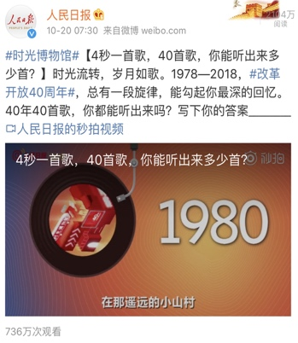
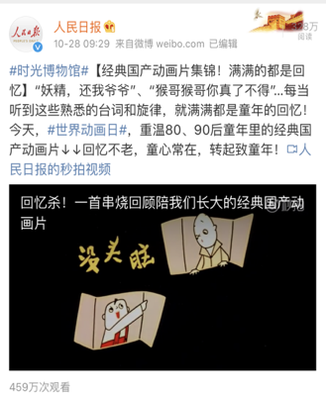
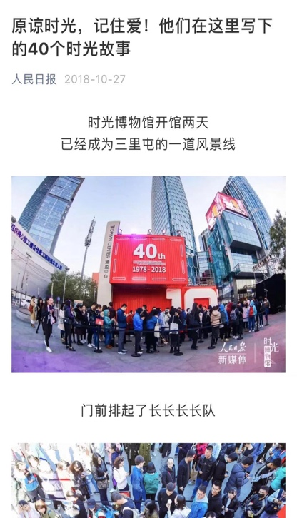
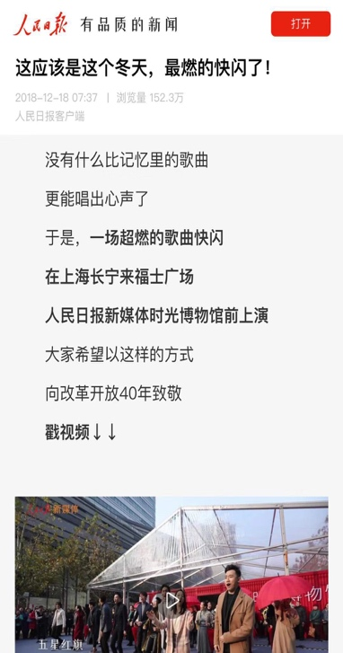
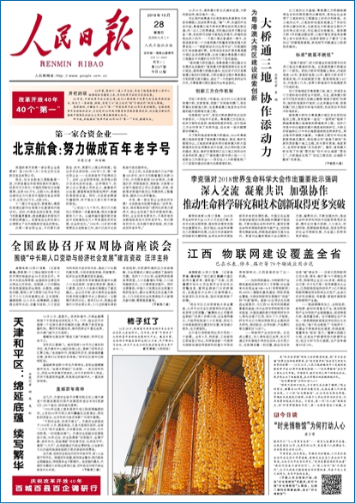
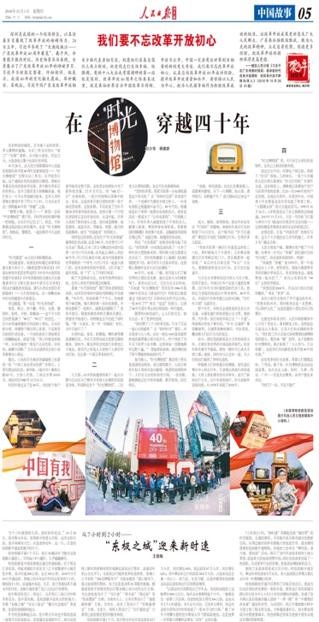
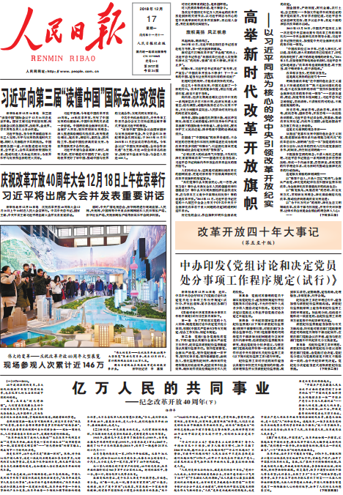
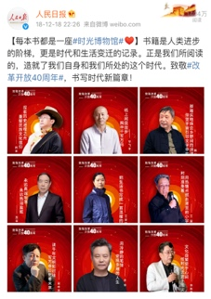
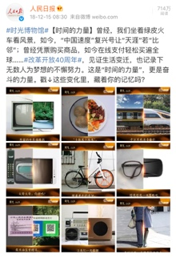
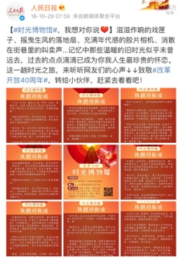
内部传播围绕#时光博物馆#背后的40年全民记忆符号，实现与线下展馆内活动、优质UGC的密切结合，随着活动进展层层深入，将线下活动凝聚起的全民情感进行了提炼与升华。
线上：6亿人参与，30亿互动

Slide 9
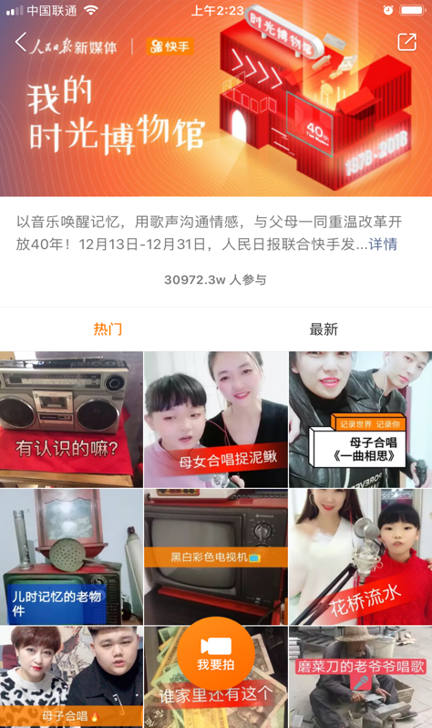
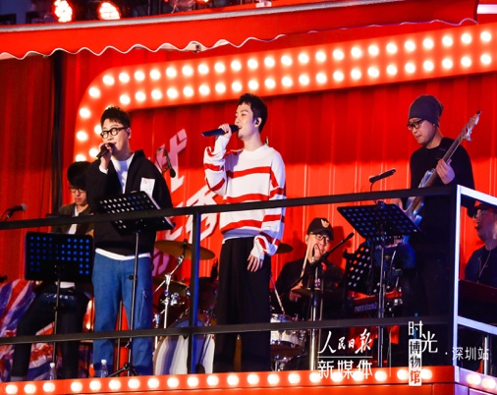
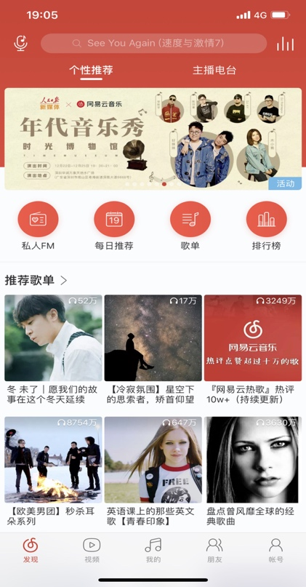
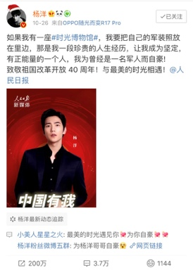
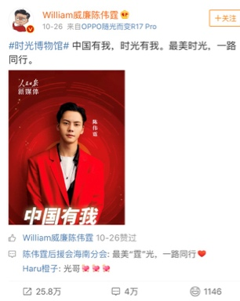
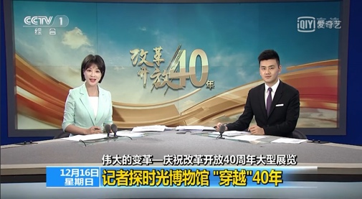
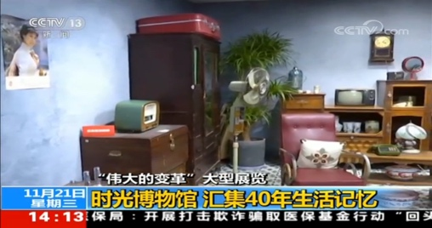
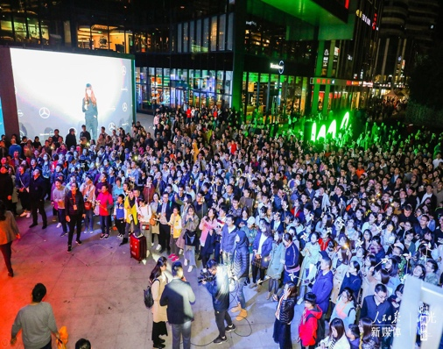
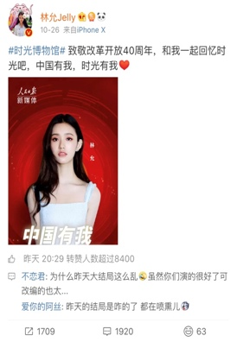
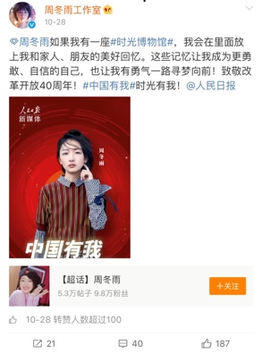
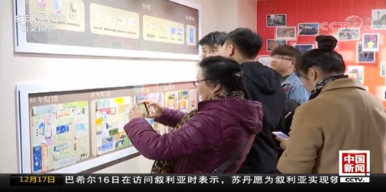
外部传播调动各渠道协同传播：中宣部、中共上海市委宣传部、中共深圳市委宣传部积极支持；流量平台快手、网易云音乐实现深度合作；18位流量明星积极互动；CCTV重磅报道。
基于此，我们确信【时光博物馆】2.0、3.0直至4.0将迎来更火爆的传播效果！
那么，说说2019

Slide 10
以对东方美学的独特视角追溯母亲那个年代起就有的美丽记忆
经历岁月的变迁，潮流的更新迭代，伽蓝集团对美丽精致的追求将永久传递
流动的时光·行进的中国
2019年，新中国成立70周年之际，时光博物馆2.0再度启航！
时光博物馆2.0诚邀国货护肤研发企业——伽蓝集团强势入驻
献礼新中国成立70周年
记录70年中国人的奋斗与荣光，弘扬和传承中华儿女家国情怀，激励13亿国人为实现中华民族伟大复兴做出新的更大的贡献
全新流动形态
2019年，“时光博物馆”将以灵活机动的“流动”形态开展全国巡展，将70年的记忆送到更多国人身边，
感受70年家国情怀
融媒体全渠道传播
“时光博物馆”传播将全面联动内部外部媒体资源网络及演艺明星资源，为时光博物馆活动打造立体化传播网络，全面助推活动声势

Slide 11
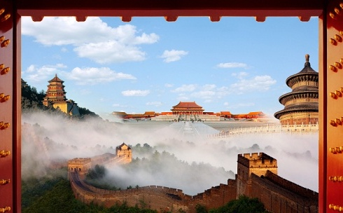
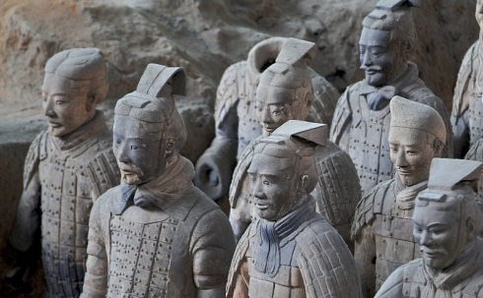
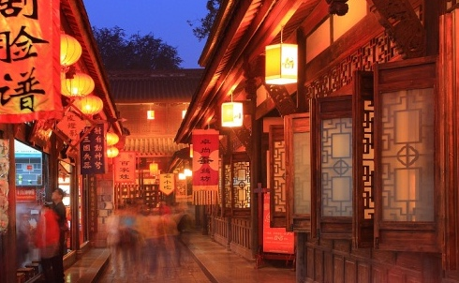
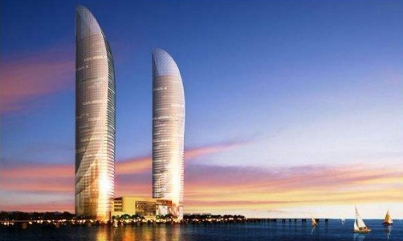
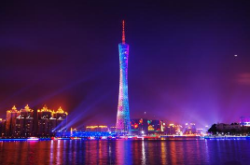
「时光·博物馆」全国“五城巡展”，激荡全民爱国热情
历时三个月
7月
8月
9月
10·1-新中国成立70周年
跨越五座城
2019年7月中旬于北京首发，途径五个重点城市，每站停留5天，于2019年9月中旬收官
北京
西安
成都
厦门
广州
【展陈形式】2019年，时光博物馆全面升级，采用灵活机动的“流动”形态，以大篷车+定制快闪箱为主要形式，辅助“时光列车”、“时光邮轮”等形式，将70年的记忆送到更多国人身边；
【展陈内容】2019年，人民日报新媒体中心将以新中国成立70周年为主题，延续时光博物馆IP环节“时光走廊”、“时光照相馆”、“岁月供销社”、“音乐年代秀”等互动形式，还原民众记忆中的70年家国岁月、难忘时光。
具体方式以执行期为准

Slide 12
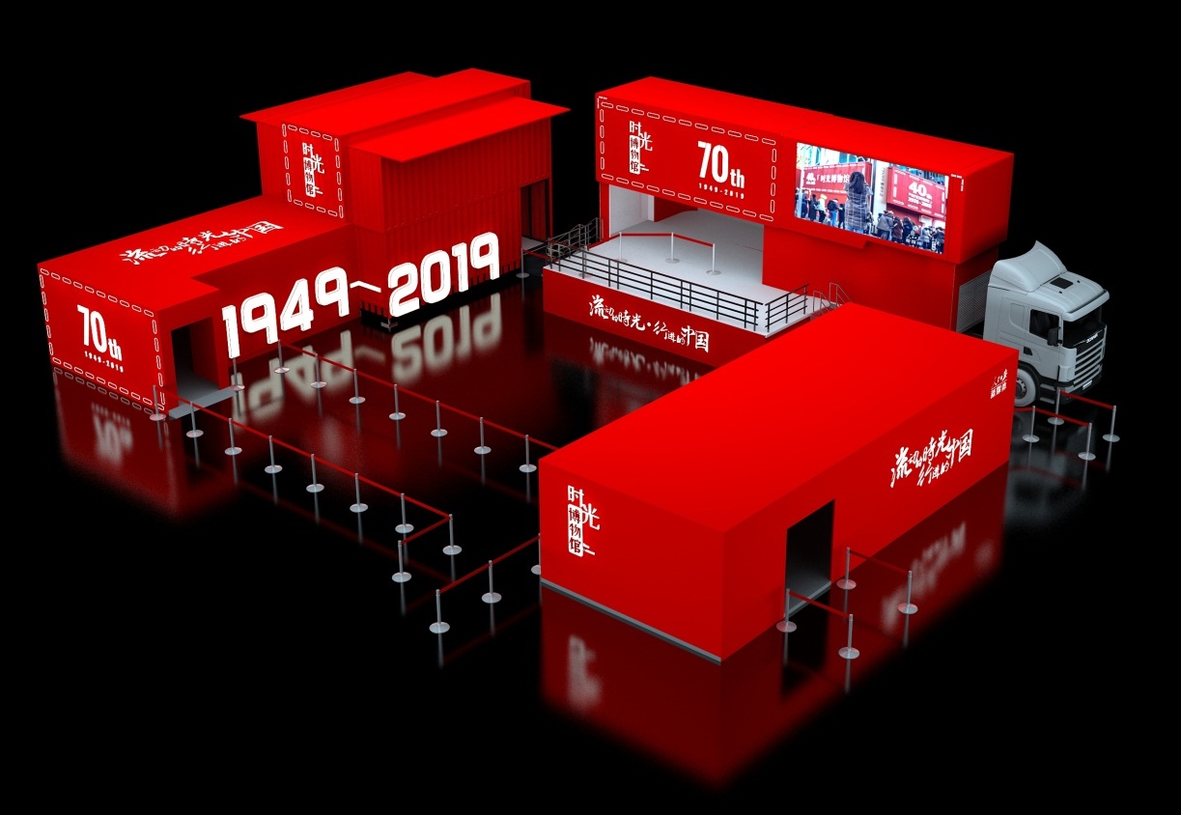
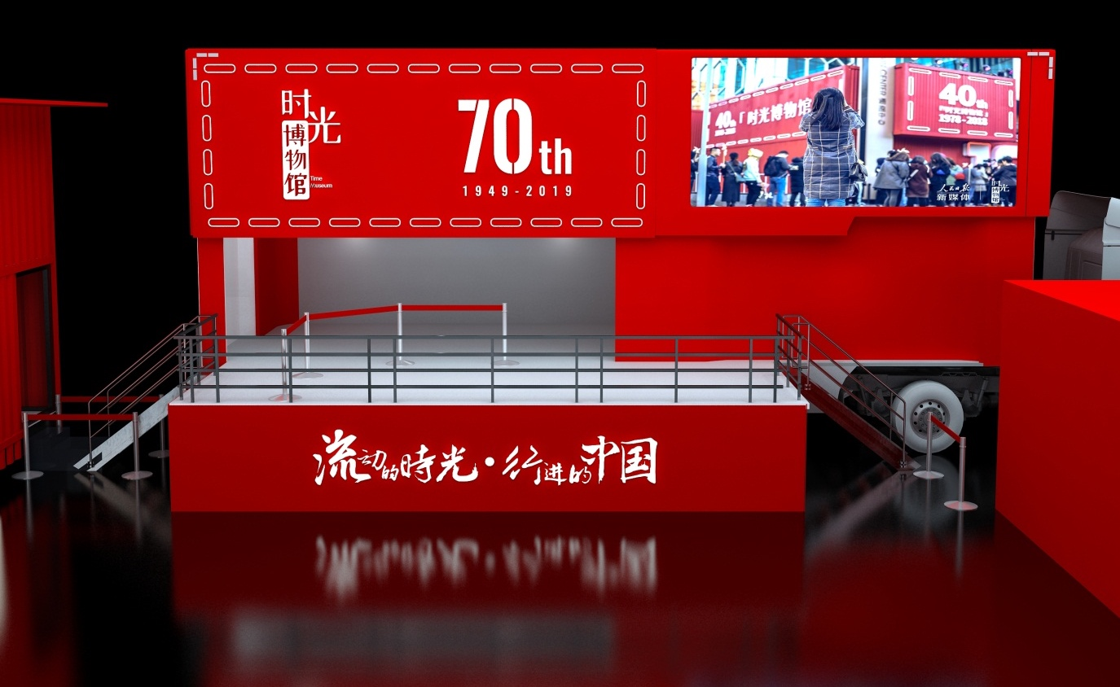
「时光·博物馆」展陈形式规划
2019年时光博物馆采用灵活机动的“流动”形态，以大卡车为载体，以大篷车+定制快闪箱为主要形式，通过一台双层双扩容舞台车+一个快闪箱+外部搭建，将70年的记忆送到更多国人身边。

Slide 13
「时光·博物馆」展陈内容规划
光阴教室
岁月供销社
奇妙时空屋
时光照相馆
时光走廊
时光
映画局
时光放映厅（夜场）
岁月流金
电影墙
聆听时光
音乐墙
内场
外场
特别策划
年代音乐秀
创意互动

Slide 14
线下权益
·伽蓝集团内场结合 ·外场结合

Slide 15



&
伽蓝集团携手人民日报
集合旗下子品牌，联合时光博物馆大IP，
打造一款颜值与内涵兼备的创意联名礼盒
共同传递时光美丽的记忆
引爆全网关注度，使品牌焕发新生机
备注：具体礼盒品牌筛选、产品内容及元素设计由伽蓝集团参与意见主导，人民日报新媒体

Slide 16





伽蓝定制礼盒入驻【岁月供销社】 唤醒旧时代美丽追忆
岁月供销社将还原物质短缺的年代“票券购物”的生活场景，同时展示儿时的热门零食，通过移动支付、刷脸支付体验与游客互动，以实体展陈+票券互动的方式还原历史记忆，引导游客进行今昔对比，感受当下的美好生活
【内容策划】伽蓝集团召集旗下子品牌打造经典美妆定制款礼盒，在“时光供销社”内进行陈列，唤起大众对旧时光里美丽的追忆

Slide 17







【时光照相馆】感受70年服饰时尚变迁，打造时光旧照
时光照相馆以实景展陈+场景绘画的方式综合展示年代出行方式与年代服饰的变迁
游客自行选择不同的年代服饰，拍摄对应的时光旧照
【内容策划】提供品牌元素定制手举牌供访客使用，转发电子照片于朋友圈，积攒70个可领取伽蓝集团定制精美礼盒

Slide 18


场馆展示权益：近距离触达游客 全方位提升品牌合作效果
人民日报新媒体
「时光·博物馆」
“时光伙伴”称号
品牌鸣谢区
1. “时光伙伴”称号
2. 线下鸣谢墙品牌露出
3. 场馆内宣传物料植入
（包括但不限于导览手册、门票、室内外宣传屏等）

Slide 19
线上
传播
·预热期传播 ·爆发期传播 ·持续期传播

Slide 20

预热期：人民日报微博 展示“时光伙伴”伽蓝集团品牌
微博策划：时光博物馆预热微博展示伽蓝集团礼盒
策划思路：在人民日报微博策划图文为时光博物馆预热时，图片中植入伽蓝集团定制礼盒参展图片，唤醒群众对国货美妆的时代记忆，提升品牌高度，让品牌与建国70周年IP产生充分关联，为后续活动充分预热。
发布形式：在预热期、爆发期微博的图片中各植入一次伽蓝集团定制礼盒。
备注：此图为示意，以最终礼盒实拍为准

Slide 21

爆发期：搭载「时光·博物馆」线上专题传播及互动权益
“时光博物馆”巡展期间，人民日报客户端开设专题页
用户可点击申领门票，或参与互动申领互动礼包
合作权益
“时光伙伴”鸣谢：专题底部呈现伽蓝品牌logo；
“时光礼包”展示：人民日报客户端网友可通过签到、答题等互动活动，申领由时光伙伴送出的大礼包一份，伽蓝集团可提供礼品于专题中呈现。

Slide 22

爆发期：人民日报微信传播活动 展示伽蓝集团礼盒植入场景
备注：此图为示意，以最终礼盒实拍为准
品牌
微信策划：传播时光博物馆活动时露出伽蓝集团定制礼盒
发布形式：在微信传播整体活动的图片中植入一次伽蓝定制礼盒图片。

Slide 23


爆发期：探馆直播 捕捉游客被伽蓝礼盒引发的回忆瞬间
“时光博物馆”巡展期间，人民日报客户端小编进行探馆直播
展示伽蓝定制礼盒 勾起全民对国货美妆的关注及对美丽变迁的思考
合作权益
探馆小编在直播中，拿起伽蓝定制礼盒面向受众进行展示，勾起群众对美丽变迁发展的时代回忆。
直播视频发布在人民日报客户端-直播大厅

Slide 24



线下街采: 《美妆回忆录》贯穿品牌历史 追溯产品记忆点
——美妆回忆录·街采视频 ——
定制内容策划：以建国70周年的美丽变迁为主题概念，跟随镜头选取不同年龄层次不同职业的大众群体，搜寻他们记忆库中最具代表性的国货美妆产品（该部分可采用伽蓝集团最具代表性品牌的部分产品作为备选）共同追溯旧时光赋予的美丽印记。
视频期数：1期
影片时长：5分钟左右
发布平台：人民日报客户端【社】频道
合作权益：①视频内落版呈现品牌信息；②可选取品牌线下门店作为视频街采其中一个录制地
三代人、七十年、经典美妆产品
展示品牌历史 提升时代高度

Slide 25


持续期：“时光博物馆”收官图文，讲述伽蓝集团美丽传承
“时光博物馆”收官图文策划——
分享全国巡展优异成绩，缔造专属于伽蓝的时代美丽说
策划思路：以本次“时光博物馆”全国巡展收官为切入，升华伽蓝品牌作为代表性国民品牌在建国70周年时代背景下的担当与责任，传递经历岁月的变迁，潮流的更新迭代，伽蓝集团对美丽精致的追求将永久传递。
发布形式：图文
发布频次：1期
发布平台：人民日报客户端【社】频道
伽蓝集团助力2019时光博物馆全国巡展完美收官

Slide 26
伽蓝集团-人民日报新媒体【流动的时光 行进的中国】 内容策划
合作项目 | 资源名称 | 资源详情 | 资源位置 | 发布频次
“时光博物馆” 线下呈现 | 馆内展示、互动 | “时光供销社”内展示伽蓝集团定制礼盒，满载时代美丽记忆的经典物件 | “时光博物馆”移动快闪店 | 线下活动
 |  | 在“时光照相馆”环节中，体现伽蓝集团品牌logo照相道具（手举牌、扇子等）
 | 品牌呈现 | “时光博物馆”场馆内时光伙伴墙呈现伽蓝集团品牌信息。
 |  | “时光博物馆”场馆内宣传物料植入伽蓝集团品牌信息。

Slide 27
伽蓝集团-人民日报新媒体【流动的时光 行进的中国】 内容策划
合作项目 | 资源名称 | 资源详情 | 资源位置 | 发布频次
“时光博物馆” 线下呈现 | 称号授权 | 人民日报新媒体中心授予伽蓝集团“时光伙伴”称号。 | —— | ——
 | 图文策划 | 人民日报客户端微博传播活动时露出伽蓝定制礼盒画面。 | 人民日报微博 | 1条
 |  | 全国巡展期，人民日报客户端微信传播活动时露出伽蓝定制礼盒画面。 | 人民日报微信 | 1期
 |  | 预热期，人民日报新媒体中心策划并发布带有伽蓝定制礼盒图文，唤起国民对于国货美妆品牌的记忆 | 人民日报客户端【社】频道 | 1篇
 |  | 收官期，人民日报新媒体中心策划并发布活动收官图文，阐述时光博物馆掀起的火爆传播效果，传递伽蓝国货品牌焕发出的新势能。 | 人民日报客户端【社】频道 | 1篇
 | 定制街采短视频 | 以建国70周年的美丽变迁为主题概念，跟随镜头选取不同年龄层次不同职业的大众群体，搜寻他们记忆库中最具代表性的国货美妆产品（该部分可采用伽蓝集团最具代表性品牌的部分产品作为备选）共同追溯旧时光赋予的美丽印记 | 人民日报客户端【社】频道 | 1期
 | 探馆直播 | 人民日报新媒体小编进行探馆直播时，露出伽蓝定制礼盒画面。 | 人民日报客户端【直播大厅】 | 1期
 | 专题展示、互动 | 人民日报客户端首页-专题页呈现伽蓝集团品牌信息。 | 人民日报客户端 | 2019年7月-9月专题上线期间
 |  | 网友可通过签到、答题等互动活动，申领由时光伙伴送出的大礼包一份；伽蓝集团可提供礼品，所提供的奖品将于专题中呈现。

Slide 28
伽蓝集团-人民日报新媒体【流动的时光 行进的中国】 黄金硬广
资源名称 | 资源位置 | 发布频次（天） | 刊例单价（万） | 刊例总价（万）
开机画面 | 人民日报客户端开机大屏 | 2 | 300 | 857万
长通栏 | 闻频道 | 2 | 240
信息流图文-组图16-20条 | 闻频道 | 1 | 60万
信息流图文-静态大图16-20条 | 社频道 | 1 | 50万
信息流图文－视频16-20条 | 社频道 | 3 | 210万
刊例总价值857万，综合折扣3.5折，项目执行价300万

Slide 29

“时光博物馆”版权声明
1.“时光博物馆”的商标权和著作权属于人民日报社新媒体中心独家所有，已申请商标注册和著作权登记，受相关法律、法规的保护。
2.任何单位和个人未经人民日报社新媒体中心书面授权，不得以任何形式开展以“时光博物馆”为主题的活动，否则将视为侵权，人民日报社新媒体中心保留追究其法律责任的权利。
3. 本方案内容已经律师事务所备案，未经人民日报新媒体中心书面允许，请勿擅自传播及扩散。

Slide 30
谢谢！
2019年时光博物馆全国巡展活动合作方案

